Slide 1
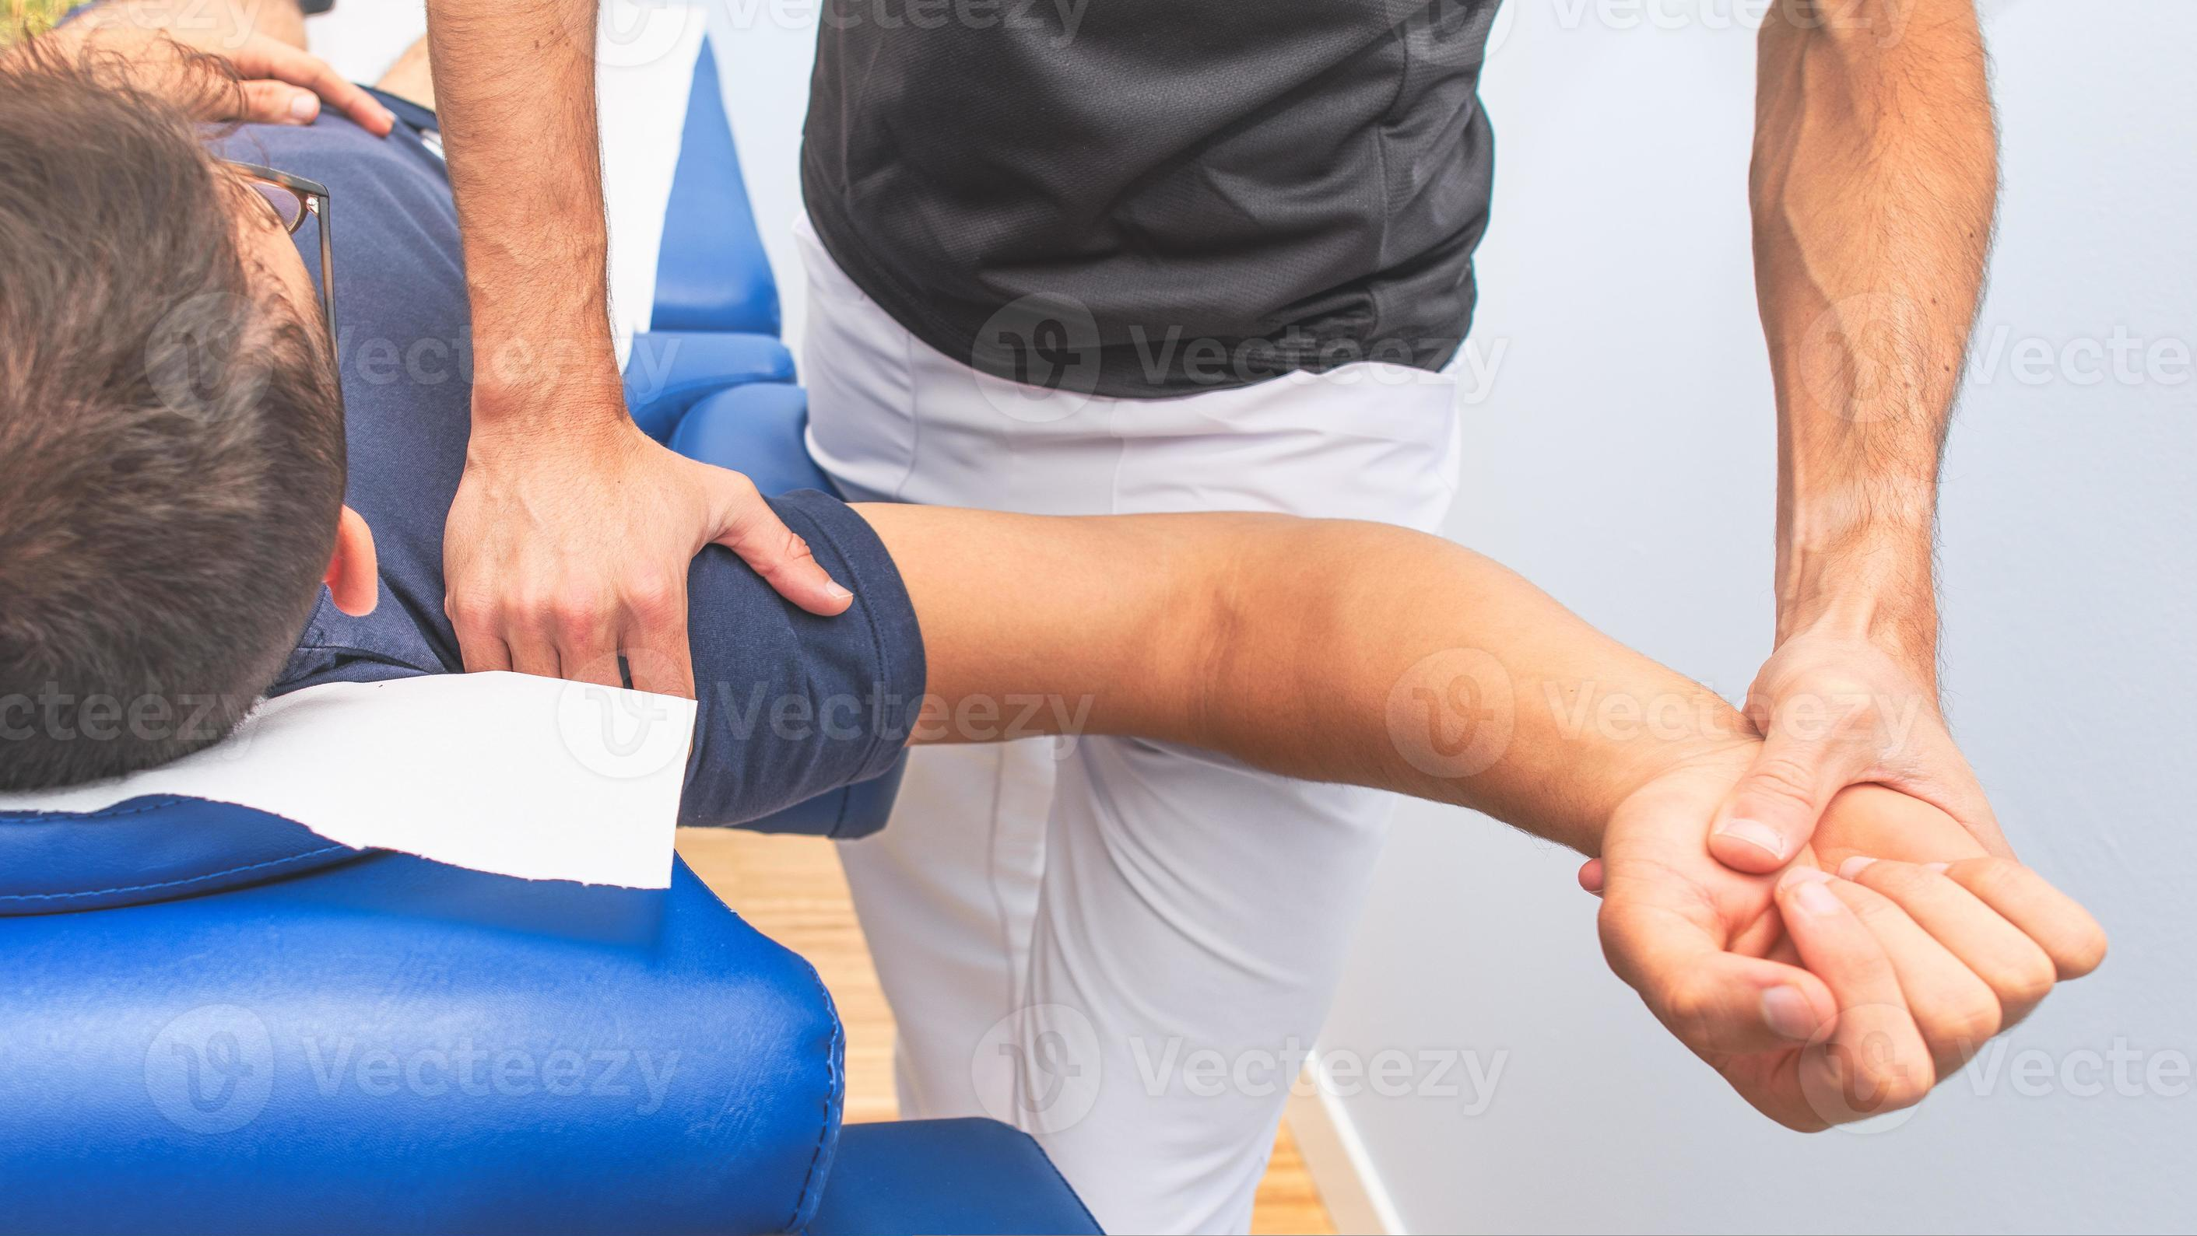
Fisioterapia Manual Ortopédica

Slide 2
COMPLEXO ARTICULAR DO OMBRO
MÓVEL E INSTÁVEL
ARTICULAÇÃO GLENOUMERAL (MAIS MÓVEL)
ARTICULAÇÃO ESCAPULOTORÁCICA
ARTICULAÇÃO ACROMIOCLAVICULAR
ARTICULAÇÃO ESTERNOCLAVICULAR

Slide 3
COMPLEXO ARTICULAR DO OMBRO
PATOLOGIAS ESPECÍFICAS
CAPSULITE ADESIVA
SÍNDROME DO IMPACTO SUBACROMIAL
LESÕES DO MANGUITO ROTADOR
DOR INESPECÍFICA DO OMBRO

Slide 4
ARTICULAÇÃO GLENOUMERAL
ESTRUTURA - PALPAÇÃO
FUNÇÃO (BIOMECÂNICA) – MOVIMENTOS FUNCIONAIS
SINTOMAS
HISTÓRIA DE TRAUMA
TESTES ESPECIAIS

Slide 5
TESTES ESPECIAIS
TESTE DE JOBE
TESTE DE YERGASON
TESTE DE SPEED
TESTE DA QUEDA DO BRAÇO
TESTES DE ASSISTÊNCIA E REPOSICIONAMENTO DA ESCÁPULA
TESTE DE APLEY
TESTE CRUZADO DO IMPACTO
TESTES DO IMPACTO POSTERIOR E DE APREENSÃO
TESTE DE HAWKINS-KENNEDY
TESTE DE O’BRIEN
TESTE DE LUNDIGTON
TESTE DE NEER
TESTE DE ESTRESSE DA EC E AC

Slide 6
TRATAMENTO
DISTRAÇÃO

Slide 7
TRATAMENTO
DESLIZAMENTO INFERIOR

Slide 8
TRATAMENTO
DESLIZAMENTO POSTERIOR

Slide 9
TRATAMENTO
DESLIZAMENTO ANTERIOR

Slide 10
TRATAMENTO
DESLIZAMENTO INFERIOR

Slide 11
TRATAMENTO
MOBILIZAÇÃO COM MOVIMENTO DO OMBRO

Slide 12
TRATAMENTO
LIBERAÇÃO MIOFASCIAL DE PEITORAL MENOR

Slide 13
TRATAMENTO
LIBERAÇÃO MIOFASCIAL DE TRAPÉZIO FIBRAS DESCENDENTES

Slide 14
TRATAMENTO
LIBERAÇÃO MIOFASCIAL DE SUBESCAPULAR

Slide 15
TRATAMENTO
TÉCNICA DE ENERGIA MUSCULAR PARA SUBESCAPULAR

Slide 16
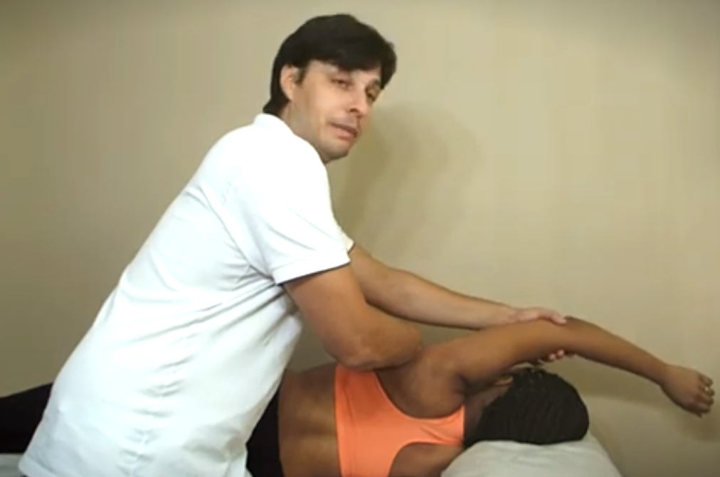
TRATAMENTO
LIBERAÇÃO MIOFASCIAL DE REDONDOS MAIOR E MENOR

Slide 17
ARTICULAÇÃO ESCAPULOTORÁCICA
PROTAÇÃO E RETRAÇÃO/ELEVAÇÃO E DEPRESSÃO
FUNÇÃO – MOVIMENTO ATIVO LIVRE SEM E COM CARGA E MOVIMENTO PASSIVO

Slide 18
TRATAMENTO
DISTRAÇÃO

Slide 19
TRATAMENTO
DESLIZAMENTO SUPERIOR

Slide 20
TRATAMENTO
DESLIZAMENTO INFERIOR

Slide 21
TRATAMENTO
DESLIZAMENTO MEDIAL

Slide 22
TRATAMENTO
DESLIZAMENTO LATERAL

Slide 23
ARTICULAÇÃO ESTERNOCLAVICULAR
PROTAÇÃO E RETRAÇÃO/ELEVAÇÃO E DEPRESSÃO
FUNÇÃO - JOGO ARTICULAR E ROTAÇÕES DO OMBRO (90º DE ABD)

Slide 24
TRATAMENTO
DESLIZAMENTO SUPERIOR

Slide 25
TRATAMENTO
DESLIZAMENTO INFERIOR

Slide 26
TRATAMENTO
DESLIZAMENTO POSTERIOR

Slide 27
TRATAMENTO
DESLIZAMENTO ANTERIOR

Slide 28
ARTICULAÇÃO ACROMIOCLAVICULAR
PROTAÇÃO E RETRAÇÃO/ELEVAÇÃO E DEPRESSÃO
FUNÇÃO - JOGO ARTICULAR

Slide 29
TRATAMENTO
DESLIZAMENTO POSTERIOR

Slide 30
TRATAMENTO
DESLIZAMENTO ANTERIOR

Slide 31
COMPLEXO ARTICULAR DO COTOVELO
DOBRADIÇA
ARTICULAÇÃO UMEROULNAR
ARTICULAÇÃO UMERORRADIAL
ARTICULAÇÃO RADIOULNAR PROXIMAL

Slide 32
COMPLEXO ARTICULAR DO OMBRO
PATOLOGIAS ESPECÍFICAS
EPICONDILALGIA LATERAL

Slide 33
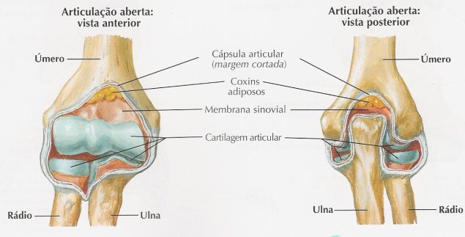
ARTICULAÇÃO UMEROULNAR
ESTRUTURA - PALPAÇÃO
FUNÇÃO (BIOMECÂNICA) – MOVIMENTOS FUNCIONAIS
SINTOMAS
HISTÓRIA DE TRAUMA
TESTES ESPECIAIS

Slide 34
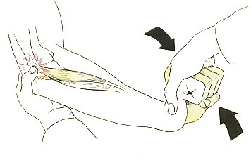
TESTES ESPECIAIS
TESTE DE COZEN
TESTE RESISTIDO DE COTOVELO DE TENISTA
TESTE DE COTOVELO DE GOLFISTA

Slide 35
TRATAMENTO
DISTRAÇÃO

Slide 36
TRATAMENTO
DESLIZAMENTO MEDIAL

Slide 37
TRATAMENTO
DESLIZAMENTO LATERAL

Slide 38
TRATAMENTO
MOBILIZAÇÃO COM MOVIMENTO (GLIDE MEDIAL)

Slide 39
TRATAMENTO
MOBILIZAÇÃO COM MOVIMENTO (GLIDE LATERAL)

Slide 40
ARTICULAÇÃO UMERORRADIAL
FLEXÃO E EXTENSÃO/PRONAÇÃO E SUPINAÇÃO
FUNÇÃO - JOGO ARTICULAR E FINAL DA FLEXÃO E DA EXTENSÃO

Slide 41
TRATAMENTO
DJSTRAÇÃO

Slide 42
TRATAMENTO
COMPRESSÃO

Slide 43
TRATAMENTO
DESLIZAMENTO POSTERIOR

Slide 44
TRATAMENTO
DESLIZAMENTO ANTERIOR

Slide 45
ARTICULAÇÃO RADIOULNAR PROXIMAL
PRONAÇÃO E SUPINAÇÃO
FUNÇÃO - JOGO ARTICULAR E PRONAÇÃO E SUPINAÇÃO

Slide 46
TRATAMENTO
DESLIZAMENTO POSTERIOR

Slide 47
TRATAMENTO
DESLIZAMENTO ANTERIOR

Slide 48
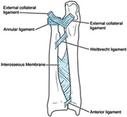
ARTICULAÇÃO RADIOULNAR DISTAL
PRONAÇÃO E SUPINAÇÃO
FUNÇÃO - JOGO ARTICULAR E PRONAÇÃO E SUPINAÇÃO

Slide 49
TRATAMENTO
DESLIZAMENTO POSTERIOR

Slide 50
TRATAMENTO
DESLIZAMENTO ANTERIOR

Slide 51
PUNHO E MÃO
ARTICULAÇÕES RADIOCÁRPICA E ULNOCÁRPICA – FLEXÃO E EXTENSÃO/DESVIO ULNAR E DESVIO RADIAL
ARTICULAÇÃO MEIOCÁPICA - FLEXÃO E EXTENSÃO/DESVIO ULNAR E DESVIO RADIAL
ARTICULAÇÃO TRAPEZIOMETACÁRPICA E INTERMETACÁPICA
ARTICULAÇÕES DO POLEGAR E DOS DEDOS

Slide 52
TRATAMENTO – RADIOCÁRPICA E ULNOCÁPICA
DISTRAÇÃO

Slide 53
TRATAMENTO – RADIOCÁRPICA E ULNOCÁPICA
DESLIZAMENTO POSTERIOR

Slide 54
TRATAMENTO – RADIOCÁRPICA E ULNOCÁPICA
DESLIZAMENTO ANTERIOR

Slide 55
TRATAMENTO – RADIOCÁRPICA E ULNOCÁPICA
DESLIZAMENTO MEDIAL

Slide 56
TRATAMENTO – RADIOCÁRPICA E ULNOCÁPICA
DESLIZAMENTO LATERAL

Slide 58
TRATAMENTO – MEDIOCÁRPICA
DISTRAÇÃO

Slide 59
TRATAMENTO – MEDIOCÁRPICA
DESLIZAMENTO POSTERIOR

Slide 60
TRATAMENTO – MEDIOCÁRPICA
DESLIZAMENTO ANTERIOR

Slide 61
TRATAMENTO – MEDIOCÁRPICA
DESLIZAMENTO LATERAL

Slide 63
TRATAMENTO – TRAPEZIOMETACARPAL
DISTRAÇÃO

Slide 64
TRATAMENTO – TRAPEZIOMETACARPAL
DESLIZAMENTO POSTERIOR

Slide 65
TRATAMENTO – TRAPEZIOMETACARPAL
DESLIZAMENTO ANTERIOR

Slide 66
TRATAMENTO – TRAPEZIOMETACARPAL
DESLIZAMENTO MEDIAL

Slide 67
TRATAMENTO – TRAPEZIOMETACARPAL
DESLIZAMENTO LATERAL

Slide 69
TRATAMENTO - INTERMETACARPAIS
DESLIZAMENTO POSTERIOR E DESLIZAMENTO ANTERIOR

Slide 71
TRATAMENTO – METACARPOFALANGEANAS E INTERFALANGEANAS
DISTRAÇÃO

Slide 72
TRATAMENTO – METACARPOFALANGEANAS E INTERFALANGEANAS
DESLIZAMENTO POSTERIOR

Slide 73
TRATAMENTO – METACARPOFALANGEANAS E INTERFALANGEANAS
DESLIZAMENTO ANTERIOR

Slide 74
GRATIDÃO!

